Slide 1




4
Bài
4
NẾU KHÔNG MAY BỊ LẠC

Slide 2

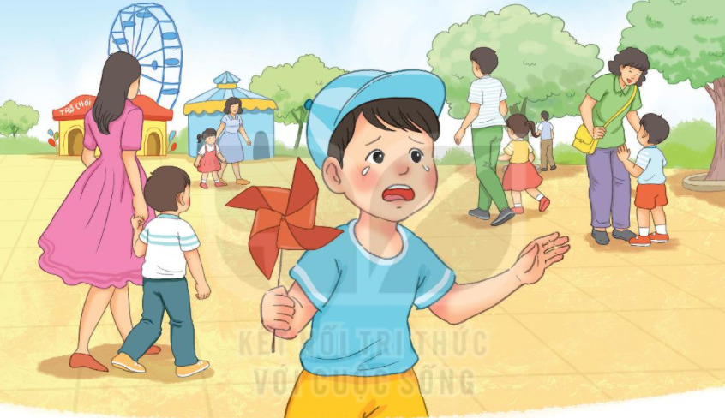
1
Quan sát bạn nhỏ
a) Bạn nhỏ đang ở đâu? Vì sao bạn ấy khóc?
a) Nếu gặp phải trường hợp như bạn nhỏ, em sẽ làm gì?

Slide 3

Đọc
Đọc mẫu
Nếu không may bị lạc
Sáng chủ nhật, bố cho Nam và em đi công viên. Công viên đông như hội. Khi vào cổng, bố dặn: “Các con cẩn thẩn kẻo bị lạc. Nếu không may bị lạc, các con nhớ ra cổng này. Nhìn kìa, cổng có lá cờ rất to”.
Công viên đẹp quá. Nam cứ mải mê xem hết chỗ này đến chỗ khác. Lúc ngoảnh lại thì không thấy bố và em đâu. Nam vừa chạy tìm vừa gọi “Bố ơi! Bố ơi!”. Hoảng hốt, Nam suýt khóc. Chợt Nam nhìn thấy tấm biển “Lối ra cổng”. Nhớ lời bố dặn, Nam đi theo hướng tấm biển chỉ đường. “A, lá cờ kia rồi!”. Nam mừng rỡ khi thấy bố và em đang chờ ở đó.
(Theo Phạm Thị Thúy – Tuấn Hiển)
2

Slide 4
Vần mới:
oanh – ngoảnh lại

Slide 5
Học sinh đọc thầm

Slide 6
Nếu không may bị lạc
Sáng chủ nhật, bố cho Nam và em đi công viên. Công viên đông như hội. Khi vào cổng, bố dặn: “Các con cẩn thẩn kẻo bị lạc. Nếu không may bị lạc, các con nhớ ra cổng này. Nhìn kìa, cổng có lá cờ rất to”.
Công viên đẹp quá. Nam cứ mải mê xem hết chỗ này đến chỗ khác. Lúc ngoảnh lại thì không thấy bố và em đâu. Nam vừa chạy tìm vừa gọi “Bố ơi! Bố ơi!”. Hoảng hốt, Nam suýt khóc. Chợt Nam nhìn thấy tấm biển “Lối ra cổng”. Nhớ lời bố dặn, Nam đi theo hướng tấm biển chỉ đường. “A, lá cờ kia rồi!”. Nam mừng rỡ khi thấy bố và em đang chờ ở đó.
(Theo Phạm Thị Thúy – Tuấn Hiển)
Em hãy tìm từ khó trong bài
Notes:
Giáo viên chủ động giải thích từ khó, cho hs luyện đọc từ. Từ khó có thể linh động theo vùng miền, không nhất thiết dạy theo giáo án soạn sẵn.

Slide 7
ngoảnh hoảng suýt hướng đường
Luyện đọc từ

Slide 8
Nếu không may bị lạc
Sáng chủ nhật, bố cho Nam và em đi công viên. Công viên đông như hội. Khi vào cổng, bố dặn: “Các con cẩn thẩn kẻo bị lạc. Nếu không may bị lạc, các con nhớ ra cổng này. Nhìn kìa, cổng có lá cờ rất to”.
Công viên đẹp quá. Nam cứ mải mê xem hết chỗ này đến chỗ khác. Lúc ngoảnh lại thì không thấy bố và em đâu. Nam vừa chạy tìm vừa gọi “Bố ơi! Bố ơi!”. Hoảng hốt, Nam suýt khóc. Chợt Nam nhìn thấy tấm biển “Lối ra cổng”. Nhớ lời bố dặn, Nam đi theo hướng tấm biển chỉ đường. “A, lá cờ kia rồi!”. Nam mừng rỡ khi thấy bố và em đang chờ ở đó.
(Theo Phạm Thị Thúy – Tuấn Hiển)
Đọc nối tiếp câu
Em hãy tự ngắt câu vào SGK
Notes:
GV nên cho hs khai thác trên SGK vì văn bản nhiều chữ, chữ trên màn hình nhỏ

Slide 9
Luyện đọc câu dài:
Sáng chủ nhật, bố cho Nam và em đi công viên.
Nam cứ mải mê xem hết chỗ này đến chỗ khác.

Slide 10


Nếu không may bị lạc
Sáng chủ nhật, bố cho Nam và em đi công viên. Công viên đông như hội. Khi vào cổng, bố dặn: “Các con cẩn thẩn kẻo bị lạc. Nếu không may bị lạc, các con nhớ ra cổng này. Nhìn kìa, cổng có lá cờ rất to”.
Công viên đẹp quá. Nam cứ mải mê xem hết chỗ này đến chỗ khác. Lúc ngoảnh lại thì không thấy bố và em đâu. Nam vừa chạy tìm vừa gọi “Bố ơi! Bố ơi!”. Hoảng hốt, Nam suýt khóc. Chợt Nam nhìn thấy tấm biển “Lối ra cổng”. Nhớ lời bố dặn, Nam đi theo hướng tấm biển chỉ đường. “A, lá cờ kia rồi!”. Nam mừng rỡ khi thấy bố và em đang chờ ở đó.
(Theo Phạm Thị Thúy – Tuấn Hiển)
1
2
Nên chia các đoạn trong bài như thế nào?
Đọc nối tiếp đoạn

Slide 11
Giải nghĩa từ khó:
Đông như hội: rất nhiều người.
Mải mê: ở đây có nghĩa là tập trung cao vào việc xem đến lúc không còn biết gì đến xung quanh.
Ngoảnh lại: quay đầu nhìn về phía sau lưng mình.
Suýt (khóc): gần khóc.
Notes:
GV đọc sách GV để nắm chắc phần này. Phần này k nên nói quá sâu vì kiến thức sinh học hơi phức tạp.

Slide 12
Nếu không may bị lạc
Sáng chủ nhật, bố cho Nam và em đi công viên. Công viên đông như hội. Khi vào cổng, bố dặn: “Các con cẩn thẩn kẻo bị lạc. Nếu không may bị lạc, các con nhớ ra cổng này. Nhìn kìa, cổng có lá cờ rất to”.
Công viên đẹp quá. Nam cứ mải mê xem hết chỗ này đến chỗ khác. Lúc ngoảnh lại thì không thấy bố và em đâu. Nam vừa chạy tìm vừa gọi “Bố ơi! Bố ơi!”. Hoảng hốt, Nam suýt khóc. Chợt Nam nhìn thấy tấm biển “Lối ra cổng”. Nhớ lời bố dặn, Nam đi theo hướng tấm biển chỉ đường. “A, lá cờ kia rồi!”. Nam mừng rỡ khi thấy bố và em đang chờ ở đó.
(Theo Phạm Thị Thúy – Tuấn Hiển)
Đọc theo nhóm
Đọc toàn bài

Slide 13

Nếu không may bị lạc
Sáng chủ nhật, bố cho Nam và em đi công viên. Công viên đông như hội. Khi vào cổng, bố dặn: “Các con cẩn thẩn kẻo bị lạc. Nếu không may bị lạc, các con nhớ ra cổng này. Nhìn kìa, cổng có lá cờ rất to”.
Công viên đẹp quá. Nam cứ mải mê xem hết chỗ này đến chỗ khác. Lúc ngoảnh lại thì không thấy bố và em đâu. Nam vừa chạy tìm vừa gọi “Bố ơi! Bố ơi!”. Hoảng hốt, Nam suýt khóc. Chợt Nam nhìn thấy tấm biển “Lối ra cổng”. Nhớ lời bố dặn, Nam đi theo hướng tấm biển chỉ đường. “A, lá cờ kia rồi!”. Nam mừng rỡ khi thấy bố và em đang chờ ở đó.
(Theo Phạm Thị Thúy – Tuấn Hiển)
Thi đua

Slide 14

Trả lời câu hỏi
Đọc toàn bài
Nếu không may bị lạc
Sáng chủ nhật, bố cho Nam và em đi công viên. Công viên đông như hội. Khi vào cổng, bố dặn: “Các con cẩn thẩn kẻo bị lạc. Nếu không may bị lạc, các con nhớ ra cổng này. Nhìn kìa, cổng có lá cờ rất to”.
Công viên đẹp quá. Nam cứ mải mê xem hết chỗ này đến chỗ khác. Lúc ngoảnh lại thì không thấy bố và em đâu. Nam vừa chạy tìm vừa gọi “Bố ơi! Bố ơi!”. Hoảng hốt, Nam suýt khóc. Chợt Nam nhìn thấy tấm biển “Lối ra cổng”. Nhớ lời bố dặn, Nam đi theo hướng tấm biển chỉ đường. “A, lá cờ kia rồi!”. Nam mừng rỡ khi thấy bố và em đang chờ ở đó.
(Theo Phạm Thị Thúy – Tuấn Hiển)
3
Notes:
Gọi HS đọc lại bài

Slide 15
Đọc đoạn 1:
Sáng chủ nhật, bố cho Nam và em đi công viên. Công viên đông như hội. Khi vào cổng, bố dặn: “Các con cẩn thẩn kẻo bị lạc. Nếu không may bị lạc, các con nhớ ra cổng này. Nhìn kìa, cổng có lá cờ rất to”.
Bố cho Nam và em đi đâu?
Khi vào cổng, bố dặn hai anh em Nam thế nào?

Slide 16
Đọc đoạn 2:
Công viên đẹp quá. Nam cứ mải mê xem hết chỗ này đến chỗ khác. Lúc ngoảnh lại thì không thấy bố và em đâu. Nam vừa chạy tìm vừa gọi “Bố ơi! Bố ơi!”. Hoảng hốt, Nam suýt khóc. Chợt Nam nhìn thấy tấm biển “Lối ra cổng”. Nhớ lời bố dặn, Nam đi theo hướng tấm biển chỉ đường. “A, lá cờ kia rồi!”. Nam mừng rỡ khi thấy bố và em đang chờ ở đó.
Chuyện gì đã xảy ra với Nam?
Nhớ lời bố dặn, Nam đã làm gì?

Slide 17
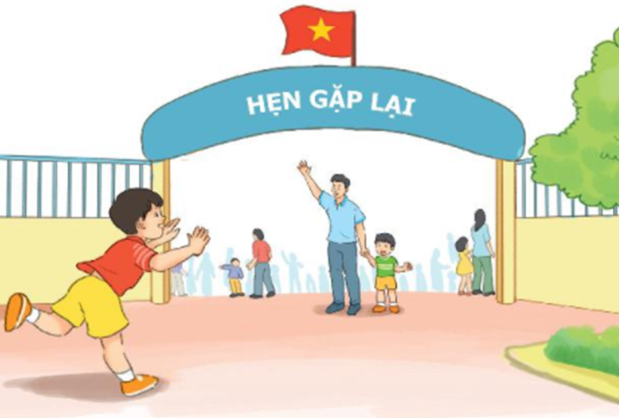
Trong câu chuyện, Nam có điều gì đáng khen?
Biết nghe lời bố dặn
Nam
Chủ động
Bình tĩnh
Không đi theo người lạ
Notes:
Hướng dẫn học sinh làm nhóm, vẽ sơ đồ tư duy để trả lời câu hỏi này.

Slide 18
Nếu là Nam, em sẽ làm gì?
Khi bị lạc, chúng ta có thể:
+ Tìm đến sự giúp đỡ của chú bảo vệ
+ Nhớ số điện thoại của người thân và xin người gọi nhờ.
+ Bình tĩnh, nhớ điểm hẹn và tìm đến điểm hẹn với người thân.
+ Không nên đi theo người lạ…
Notes:
HS có thể đưa thêm các cách xử lí tình huống khác nữa

Slide 19
4
Viết vào vở câu trả lời cho câu hỏi a ở mục 3
a. Bố cho Nam và em
(…).
đi chơi ở công viên.

Slide 20
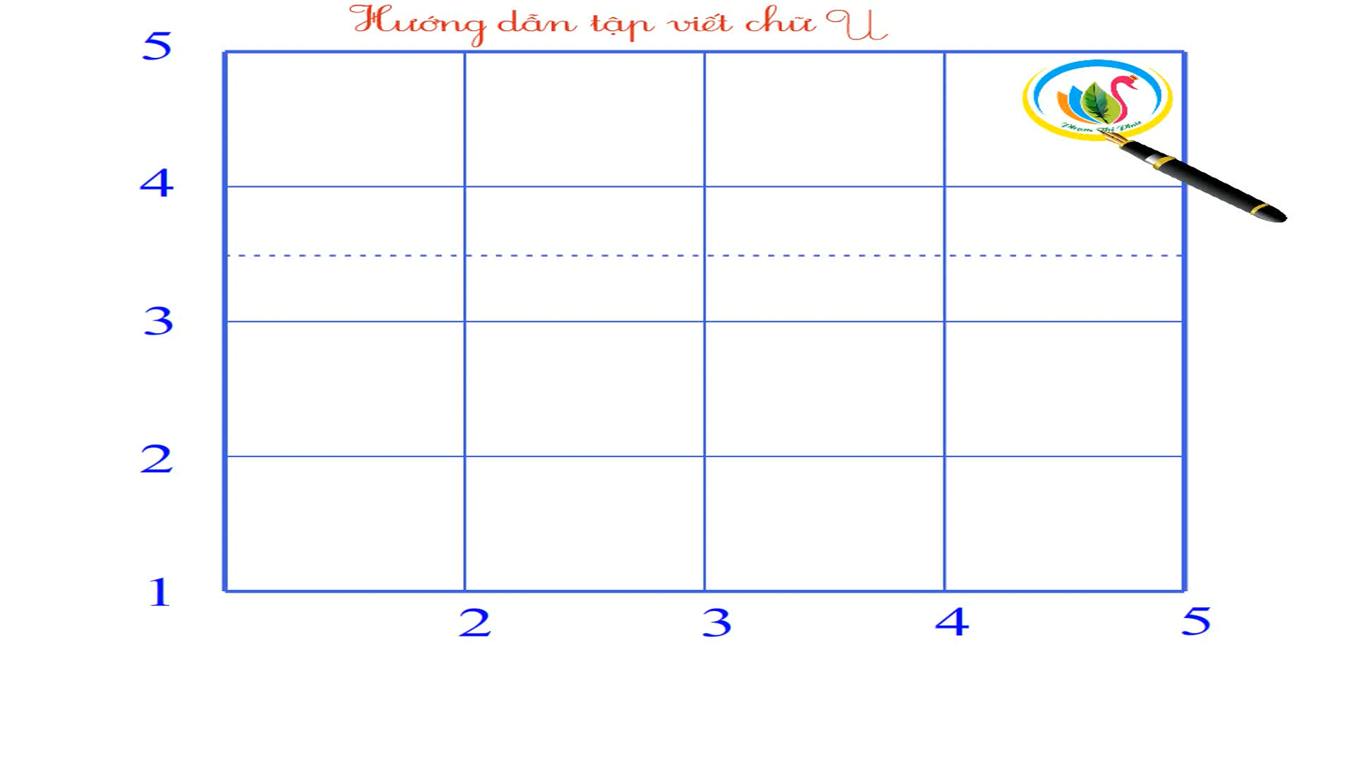
U

Slide 21

Ư

Slide 22
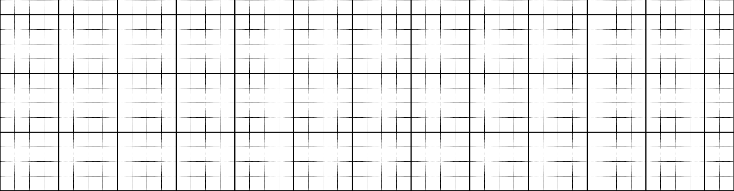
1. Tô
U
U
Ư
Ư
U
U
Ư
Ư

Slide 23
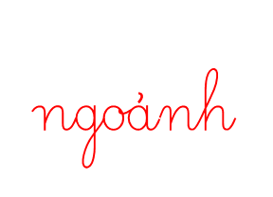


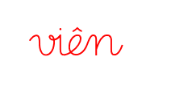
2. Viết từ ngữ
,
wgΞζ
lạŁ
cŪg
νμłn

Slide 24
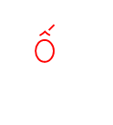

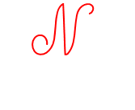
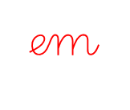


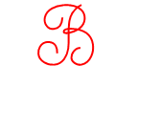
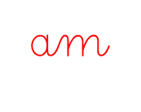

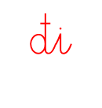
3. Viết câu trả lời cho câu hỏi a ở mục 3 ( SHS trang 75)
.

Slide 25
Dặn dò:
Đọc lại bài: Nếu không may bị lạc (trang 74, 75).
Hoàn thành vở bài tập.
Chuẩn bị bài mới (trang 76, 77).

